Slide 1
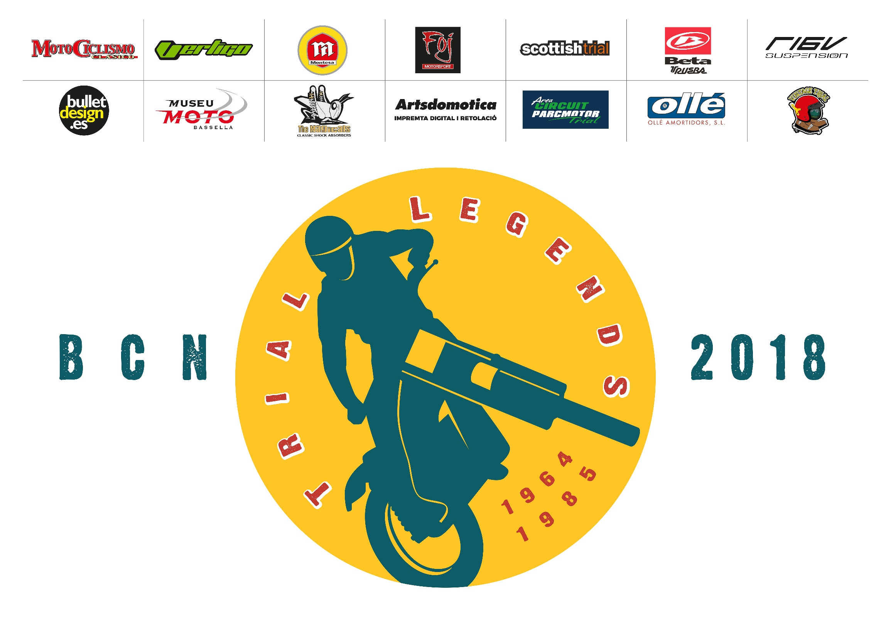

Slide 2
LOS INICIOS DEL TRIAL (1914-1968)
Como en todos los inicios, en el Trial también hay algunas confusiones sobre el origen, el lugar exacto donde comenzó y quién tuvo la iniciativa. Por una parte se sabe que se llevó cabo una prueba en Escocia y por otra que tuvo lugar el Scott Trial en una fecha no concretada. En 1914 se realizó una prueba similar de habilidad, denominada "Litton Slack", en la que ya participaron 132 pilotos. La hazaña era importante pues las motos carecían de embrague, tenían una sola velocidad, llevaban pedales y correa de transmisión, y subir una colina normal ya era un logro

Slide 3
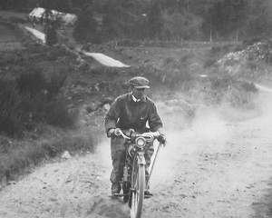
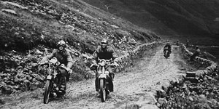
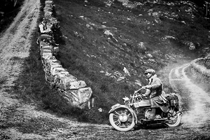
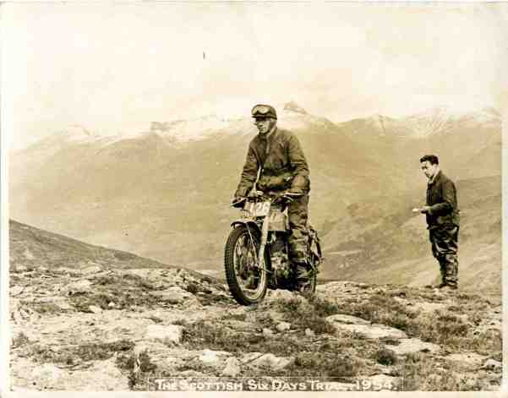

Slide 4
En 1909, en Escocia, tras tener la idea de organizar una prueba dura a través de las montañas de los Highlands, un grupo de jóvenes creó el Edimburgh&district Motor Club para organizar los primeros Cinco Días de Trial. El recorrido era de unas 1000 millas (1.600 Km) y también participaron coches y motos con sidecar. En 1911 se transformaron ya en los conocidos SSDT, que han sido Seis Días hasta la actualidad, aunque hubo una interrupción debido a la Primera Guerra Mundial. En fechas similares, el Sr. Scott propietario de una empresa con su nombre, organizó el "Scott Trial" sólo para sus empleados, con salida y llegada en la puerta de la fábrica. En la primera edición participaron 14 pilotos y terminaron 9.

Slide 5
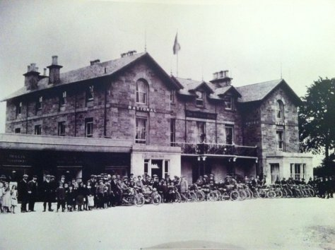
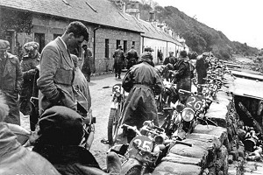
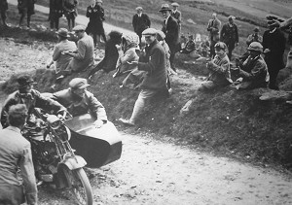
FORT WILLIAM

Slide 6
Durante los primeros años en los SSDT sólo compitieron británicos, ya que viajar desde el extranjero resultaba demasiado caro y los premios eran una medalla para el ganador y un trozo de tela escocesa bordada a mano. De 1940 a 1945 hubo otra interrupción debido a la Segunda Guerra Mundial.

Slide 7
En 1955 las marcas británicas se interesaron ya realmente en el Trial. BSA preparó a su piloto de MotoCross Jeff Smith para correr los SSDT y los ganó. En 1961 Gordon Jackson estableció un record que nunca se ha superado: hizo un solo pie durante todos los Seis Días. Nos hubiera gustado tenerlo hoy aquí. Las marcas que se interesaron fueron: BSA, Rudge, Ariel, Norton, Velocette, Triumph, AJS, Matchless y Royal Enfield. Casi todas ellas ganaron los SSDT hasta que en 1965 llegaron las ligeras Bultaco pilotadas por Sammy Miller.

Slide 8
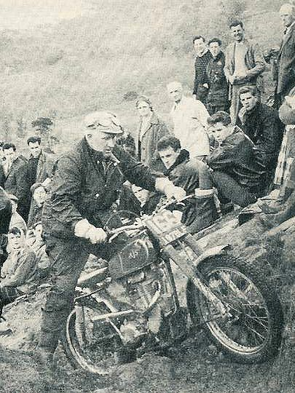
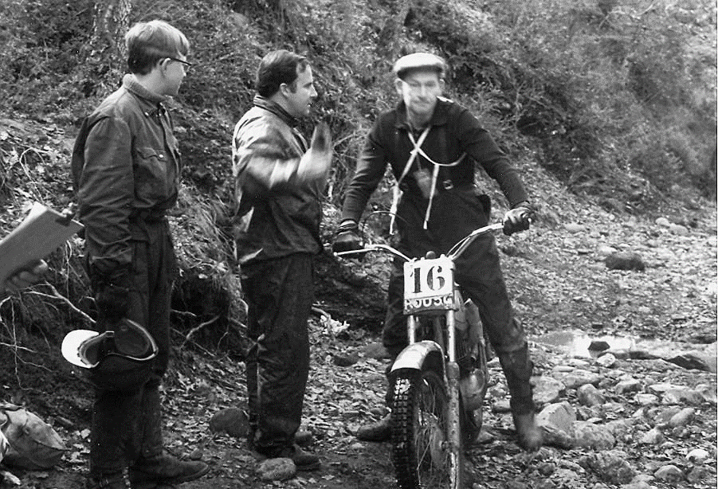
GORDON JACKSON
1 FOOT SSTD 1961
Sammy Miller with a young Manuel Soler

Slide 9
Al finalizar la Segunda Guerra Mundial el Trial comenzó a practicarse en Bélgica, y de allí pasó al resto de Europa. En noviembre de 1962 Juan Soler Bultó y Oriol Puig Bultó decidieron ir a Saint Cucufa (Francia) para participar en aquella nueva modalidad denominada "Trial" con unas motos Bultaco modificadas conforme a lo que habían visto en las revistas de motos inglesas, francesas y nacionales. A su regreso decidieron introducir el Trial en España y organizaron una prueba experimental en la finca de San Antonio propiedad de Don Paco Bultó. Eran los primeros meses de 1963 y sería la primera prueba de iniciación en España (Cataluña). También hay constancia de unas pruebas de “Trial” en 1961, una en Viladrau (Barcelona) ganada por Oriol Puig Bultó, y otra en Sant Vicenç de Castellet, ambas con reglamentos que premiaban la velocidad y la habilidad en sortear las zonas.

Slide 10
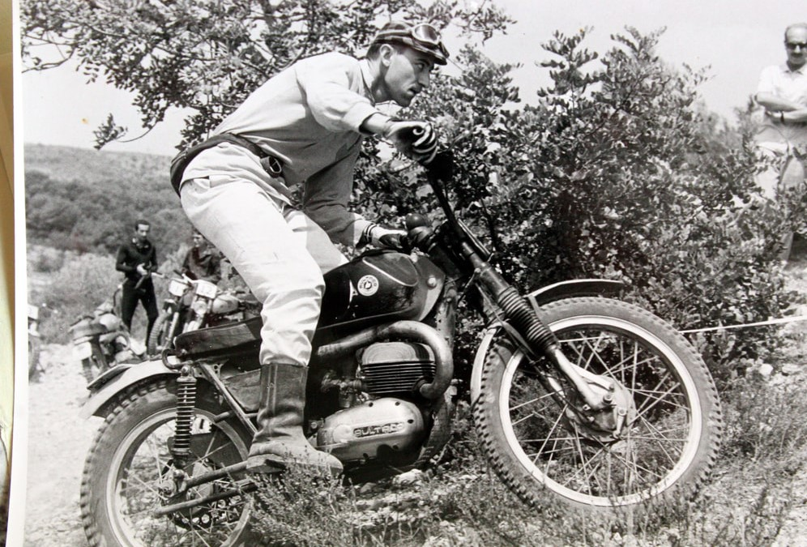
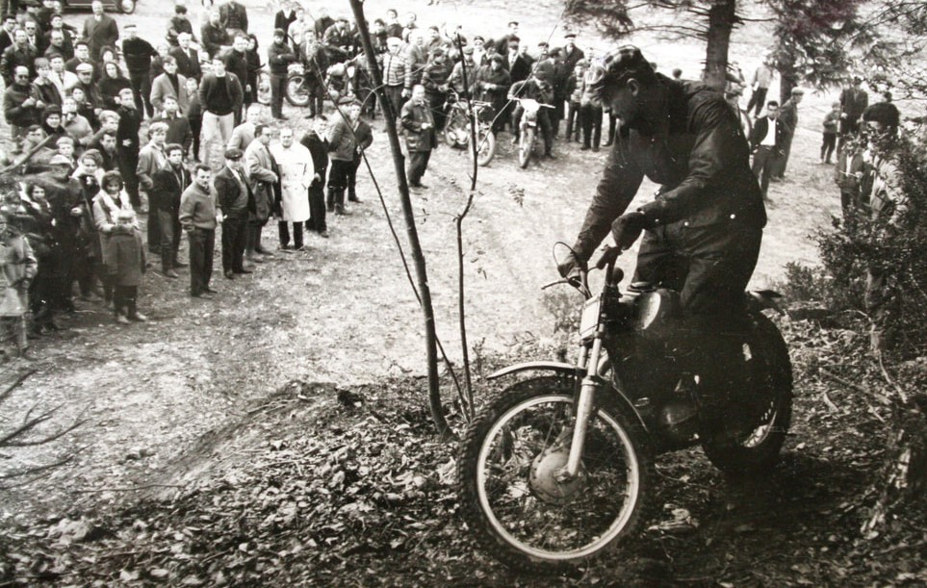
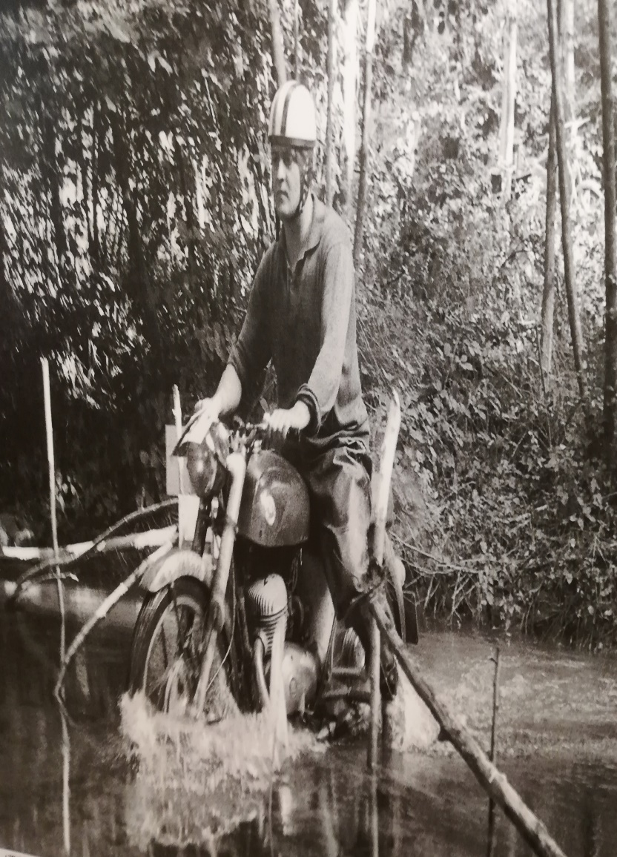
Non official trials Catalonia (Spain):
Trial Sant Antoni, Trial Sant Vicenç de Castellet &
Trial of Viladrau (62-63)(II)

Slide 11
En 1964 la FIM creó el primer campeonato internacional de Trial, el "Challenge Henry Groutards" que ganó Don Smith con Greeves, en 1968 se celebró el primer "Campeonato de Europa" que ganó Sammy Miller con Bultaco y en 1975 ya tuvo lugar el primer "Campeonato del Mundo" que ganó Martin Lampkin con Bultaco.
A fin de promover el Trial en los países del sur de Europa, la FIM propició un cursillo en Laffrey (Grenoble)los días 10 y 11 de Octubre de 1964, dirigido por el piloto francés Claude Peugeot, para pilotos de Francia, España, Suiza e Italia.
Pocas semanas más tarde, el 2 de noviembre de 1964 el Real Moto Club de Cataluña organizó el “1er Trial del Tibidabo”, primera prueba oficial de Trial en España, que ganó Juan Soler Bultó con Bultaco. En 1965 tuvo lugar el primer "Campeonato de Catalunya" que ganó Joan Soler Bultó con Bultaco y en 1968 se celebró el primer "Campeonato de España" que ganó Pere Pi con Montesa.

Slide 12
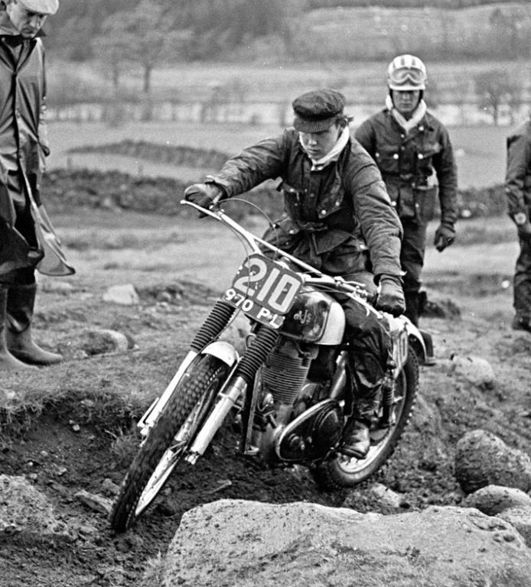
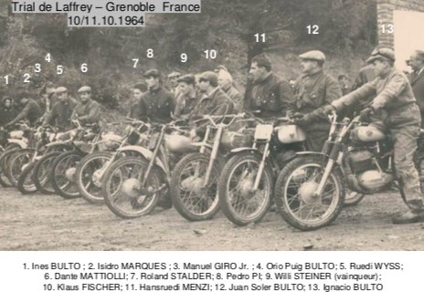
Challenge Henry Groutards(64-65-66 &67),
Trial Laffrey (64), Trial Saint Cucufa &
1rst Trial Tibidabo (1964)(IV)
ROB EDWARDS

Slide 14
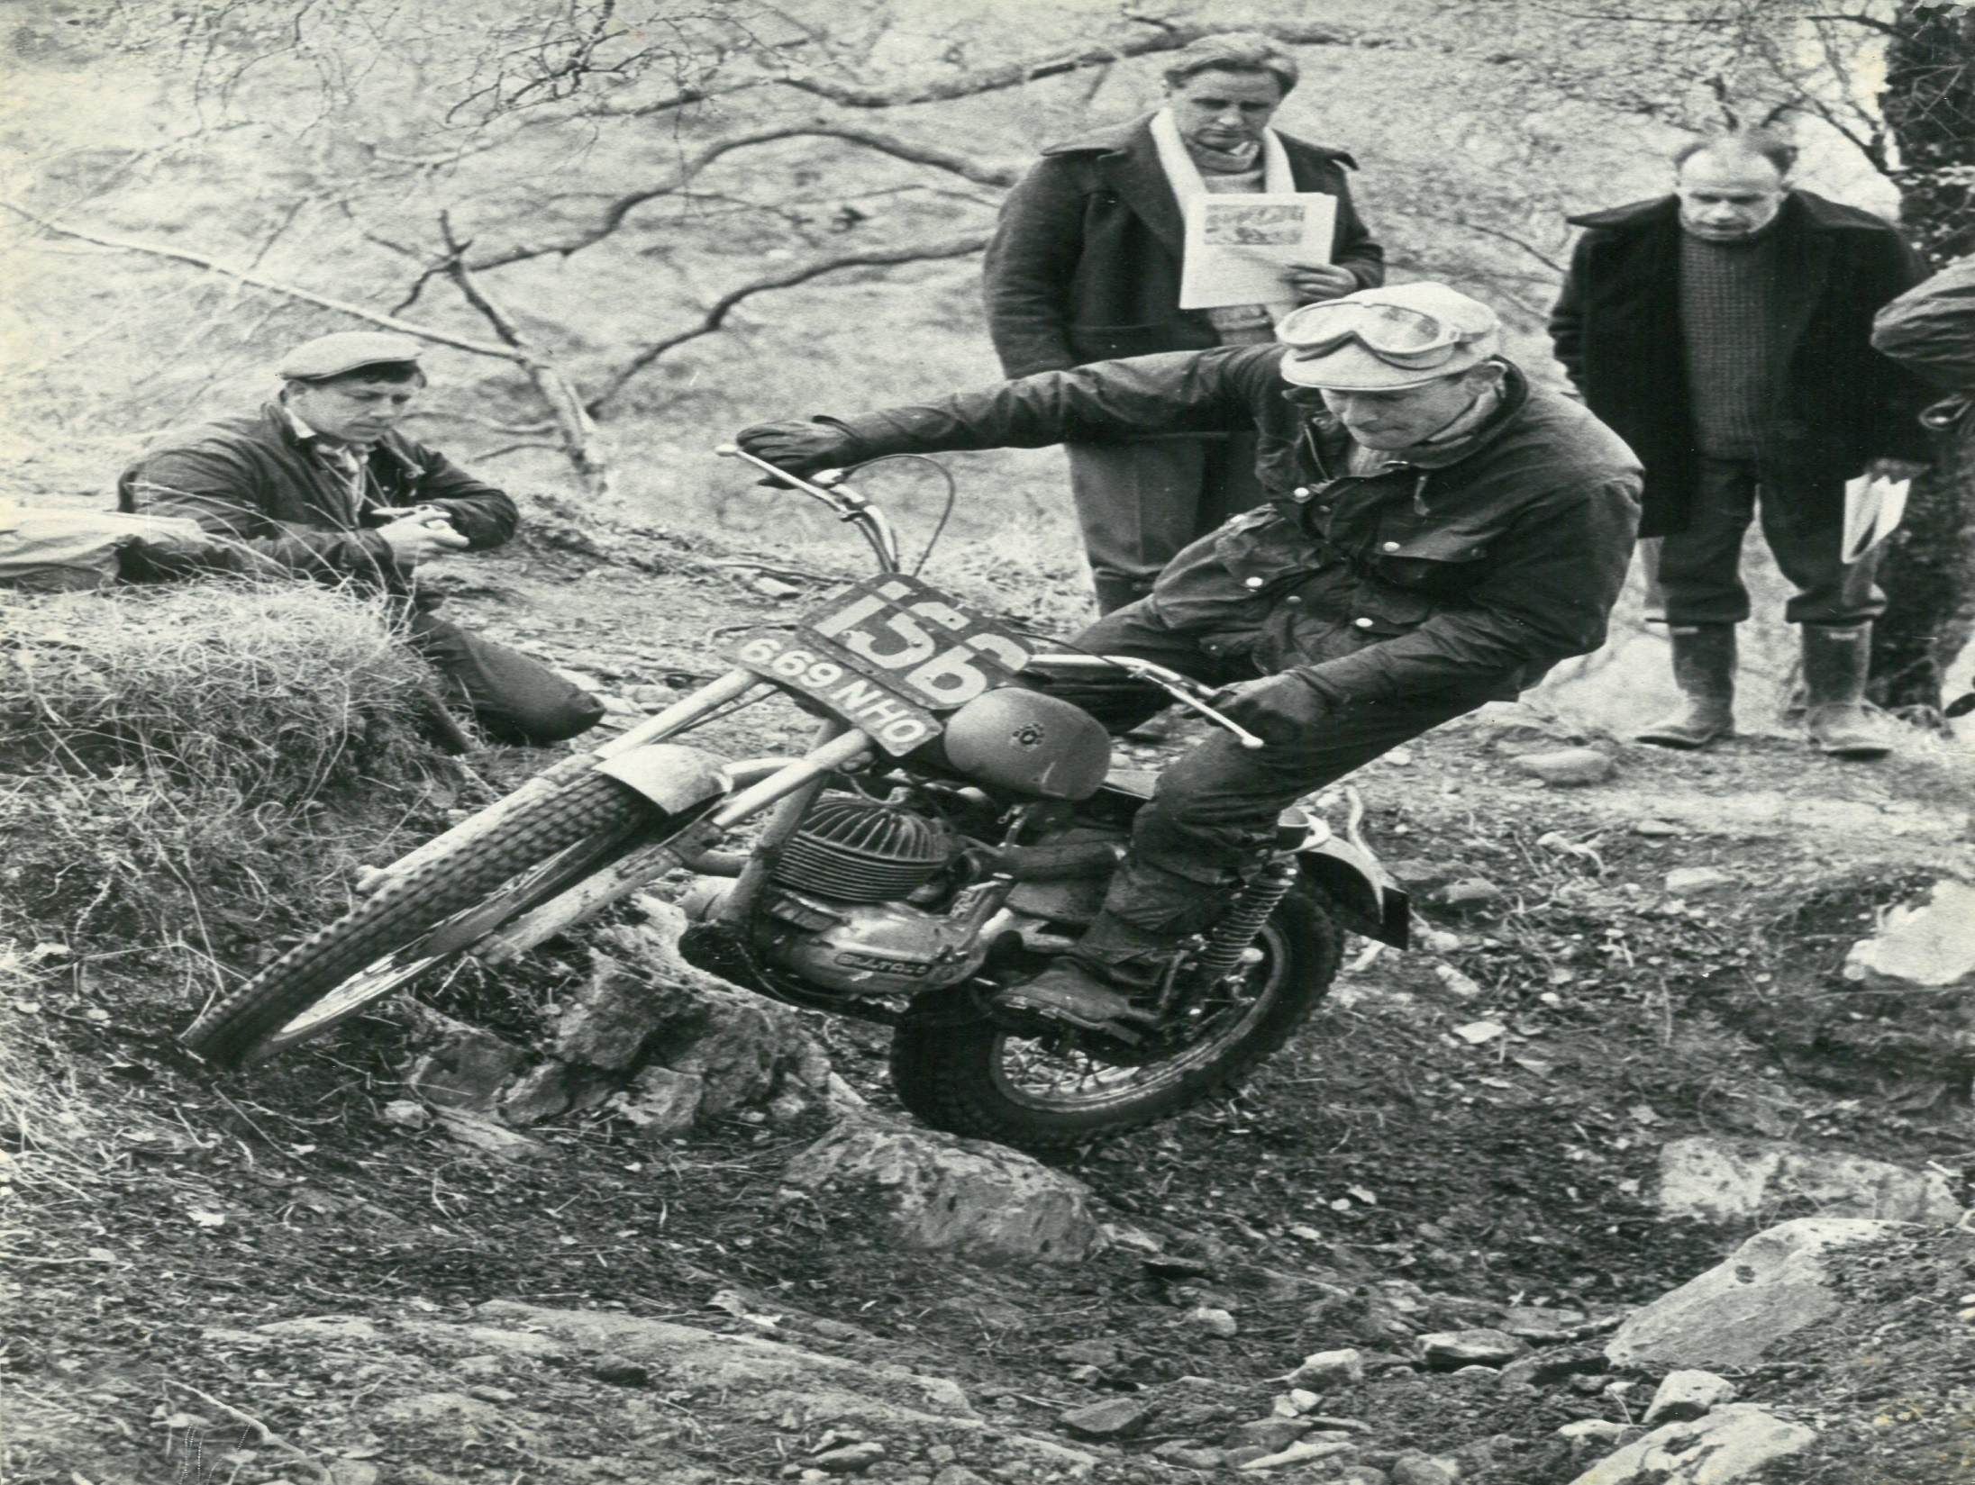
SAMMY
MILLER
THE LEGENDS’ GRANDFATHER
2 Times
European
Champion
(1968-1970)
6 times SSTD
Winner
Owner a large motorcycle Museum.

Slide 15
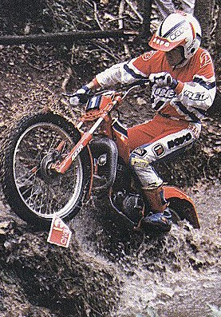
JORDI TARRES
7 times World Trial Champion

Slide 16
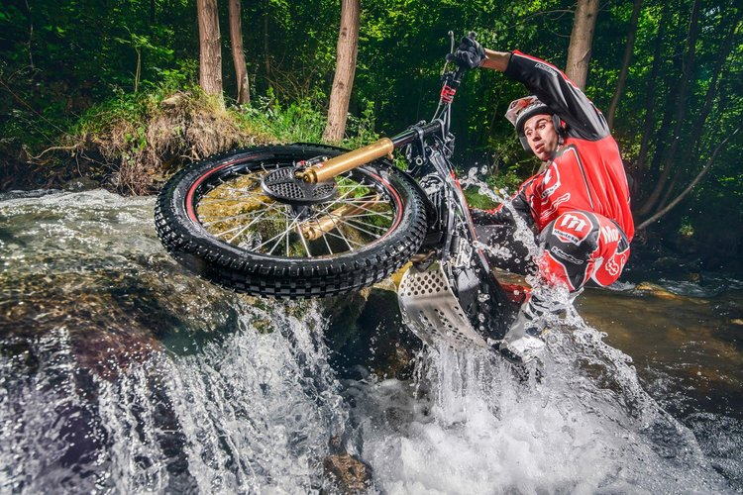
TONI BOU 12+12 times World Trial Champion

Slide 17
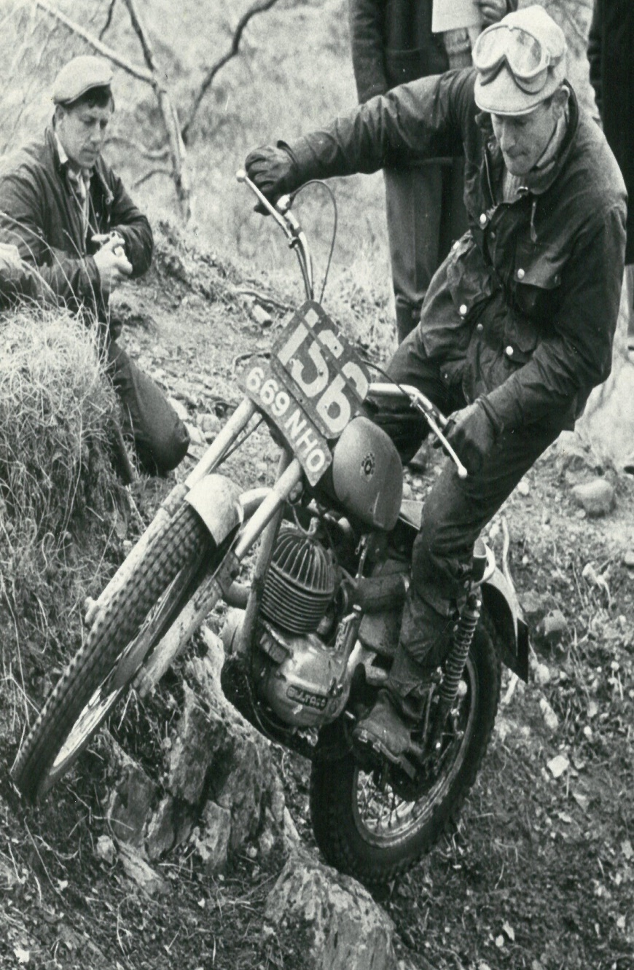
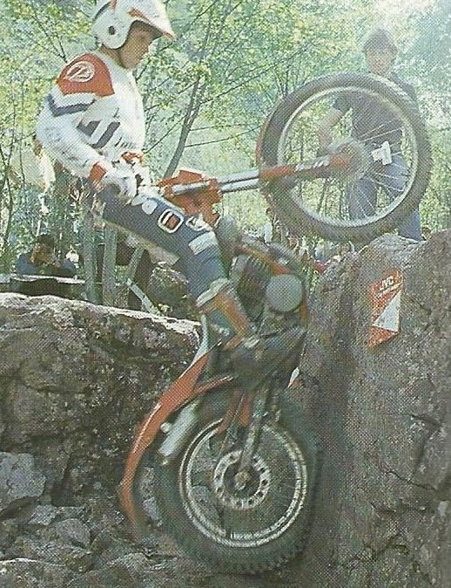
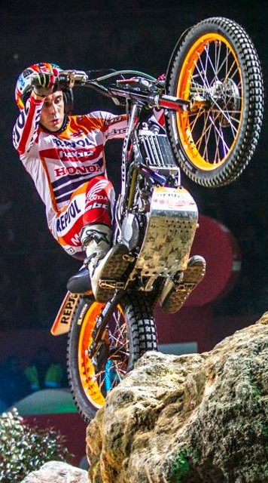
3 AMAZING GENERATIONS

Slide 19
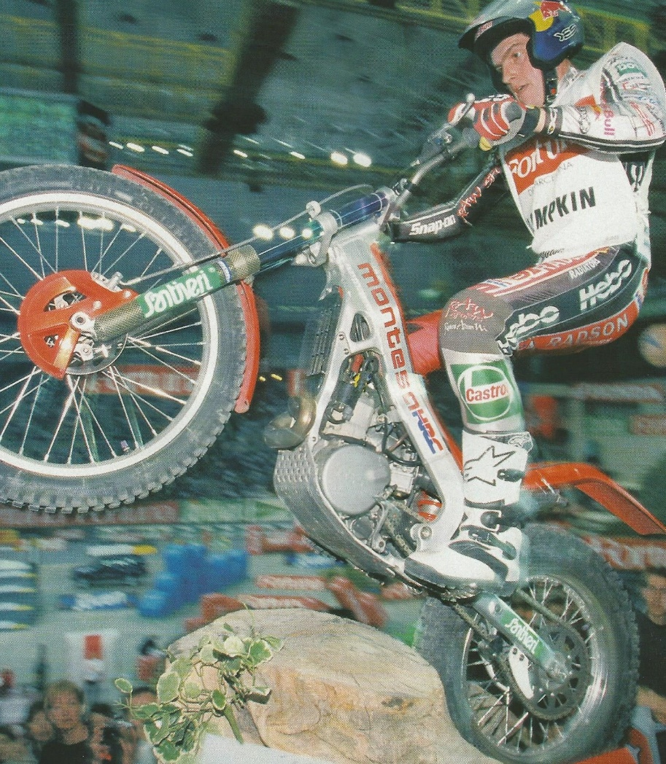
DOUGIE
LAMPKIN
7+5 times World Trial Champion

Slide 20
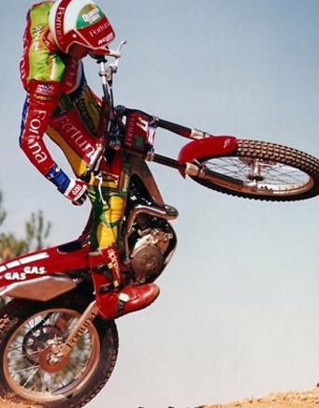

43 TITLES WORLD TRIAL CHAMPION TOGETHER

Slide 21
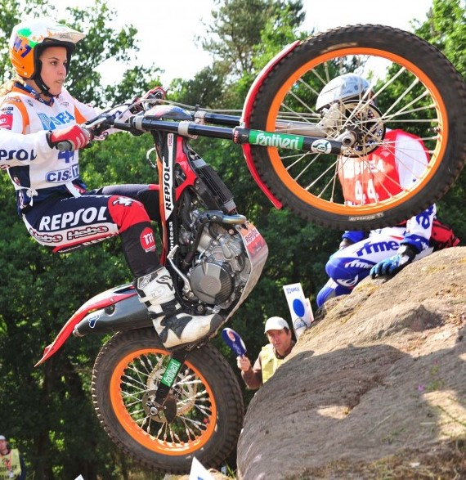
LAIA
SANZ
13 Times
World
Trial
Champion

Slide 22
56 TITLES WORLD TRIAL CHAMPION TOGETHER

Slide 24


Slide 26
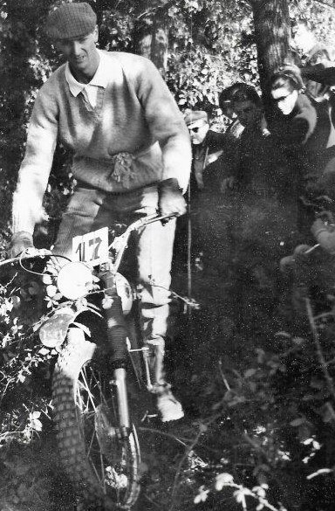
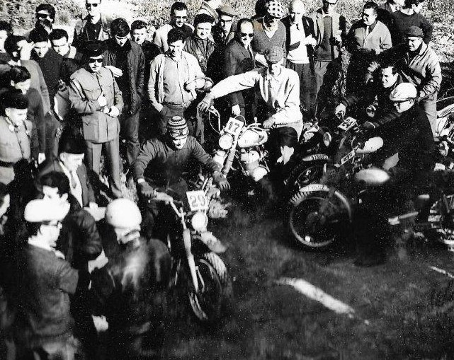
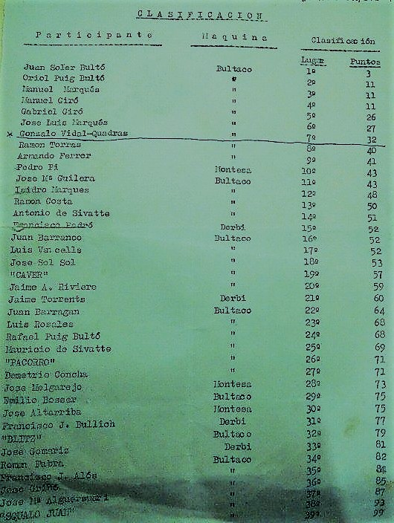
1ST OFICIAL TRIAL: Catalunya(Spain)
TIBIDABO 1 NOVEMBER 1964

Slide 29
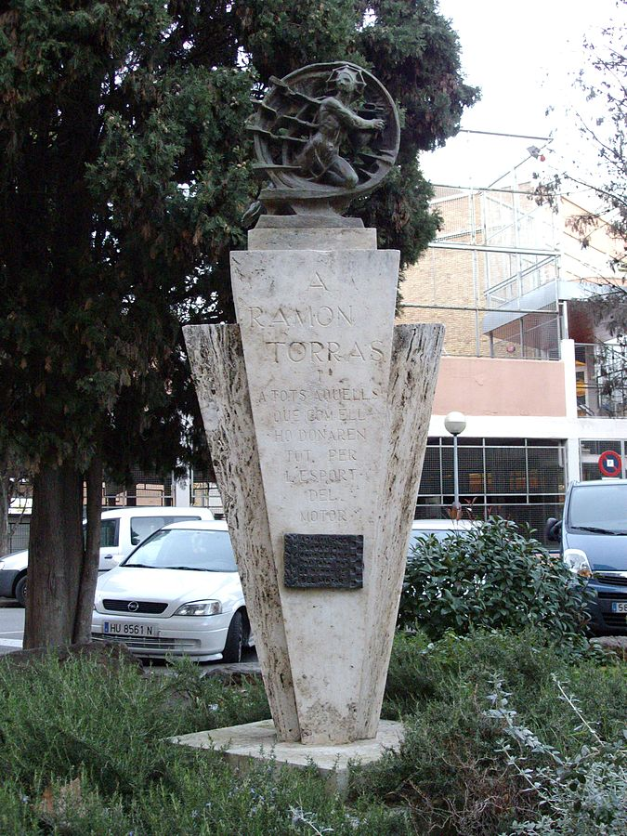
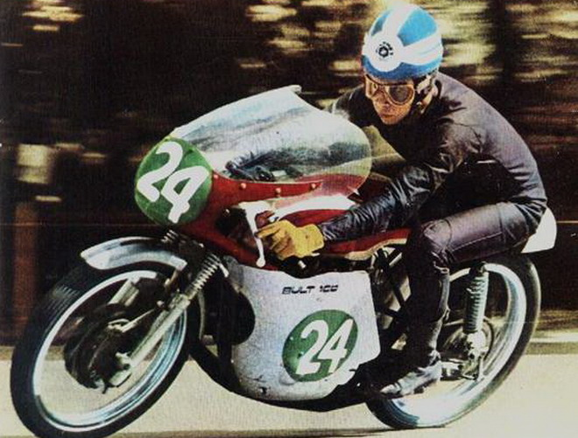
RAMON TORRAS TRIBUTE
6 times Spanish Road Champion

Slide 31

MOTOR CLUB TERRASSA
32 times organizing World Trial Championship

Slide 32
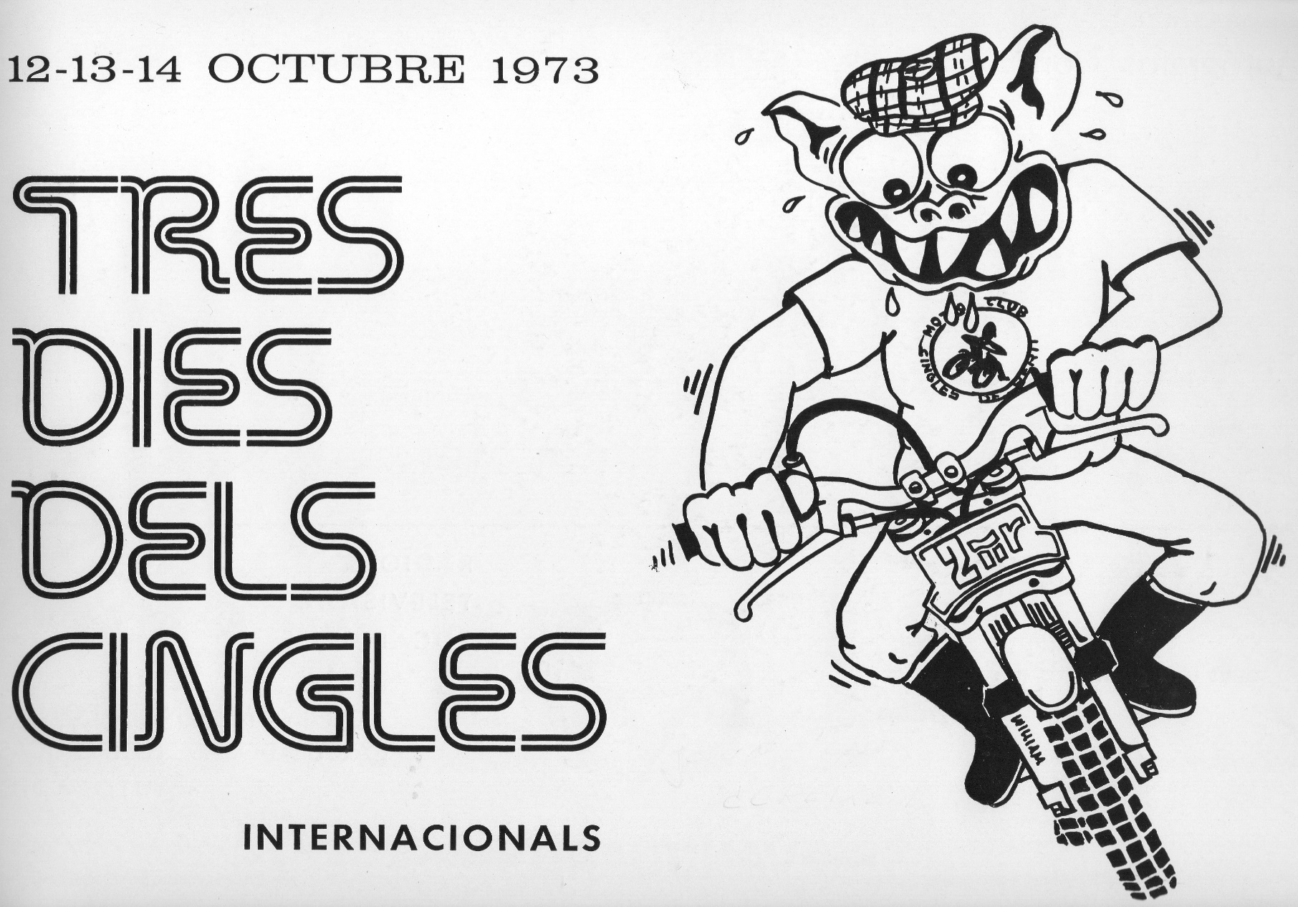
MOTO CLUB CINGLES
35 editions “els Cingles”

Slide 33
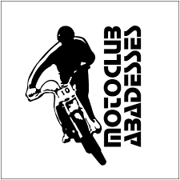
MOTO CLUB ABADESSES
47 editions “Santigossa”

Slide 34
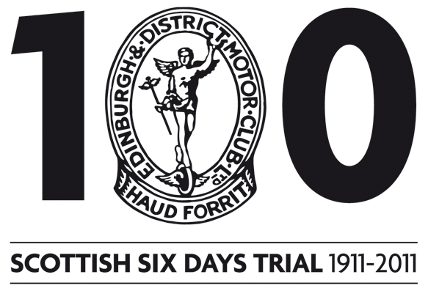
EDINBURGH & DISTRICT MOTOR CLUB

Slide 35


Slide 38


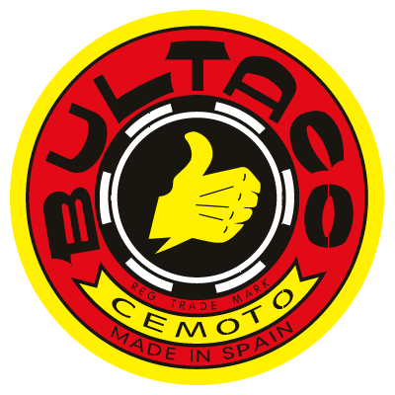




LEGENDARY BRANDS

Slide 40
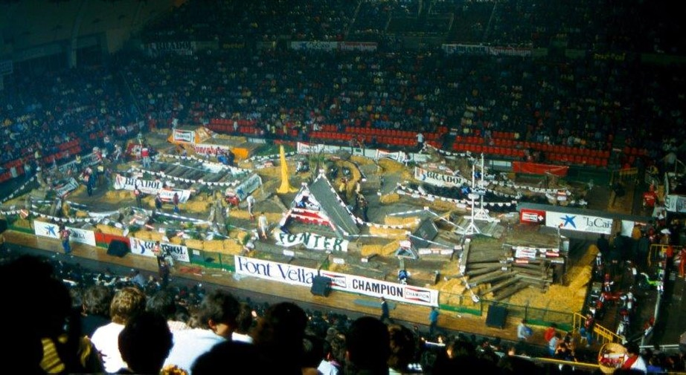
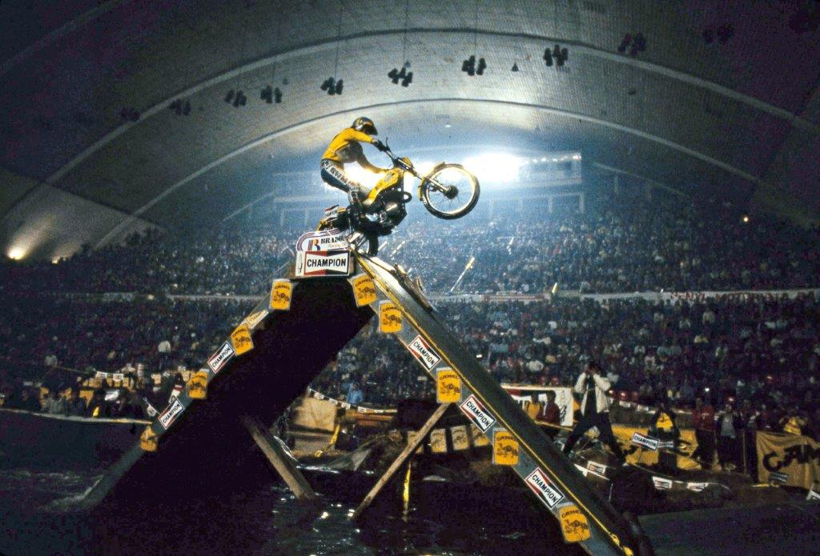
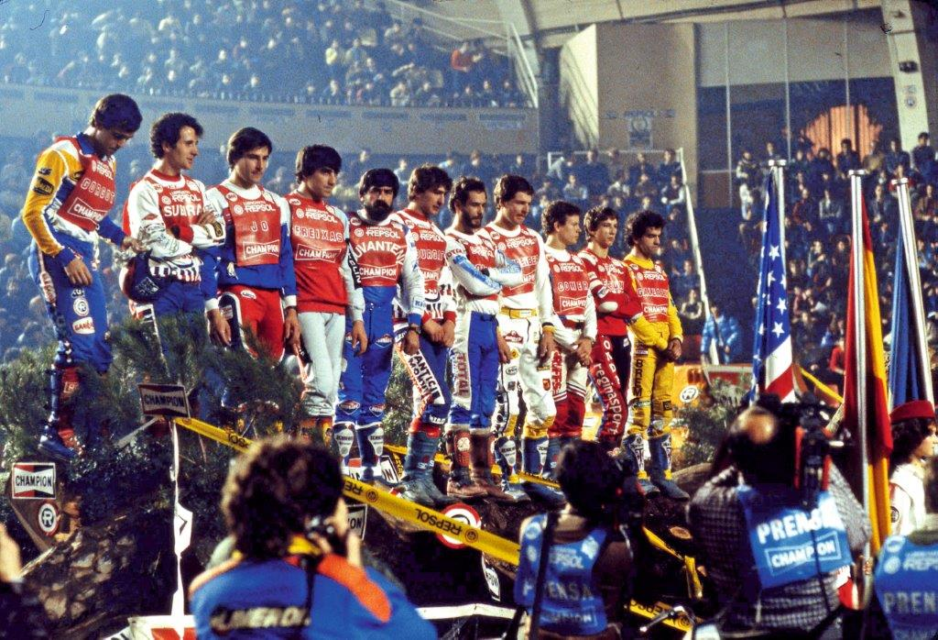
1ST TRIAL INDOOR : INDOOR SOLO MOTO

Slide 41
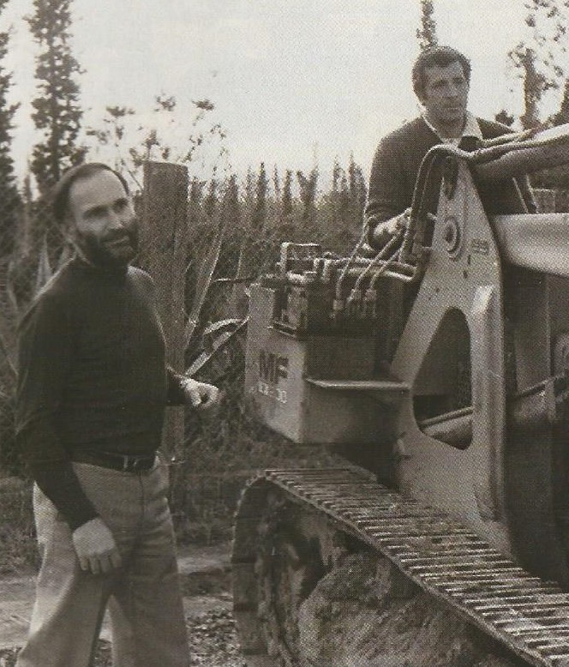
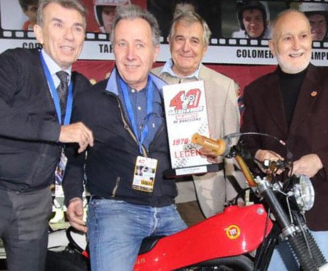
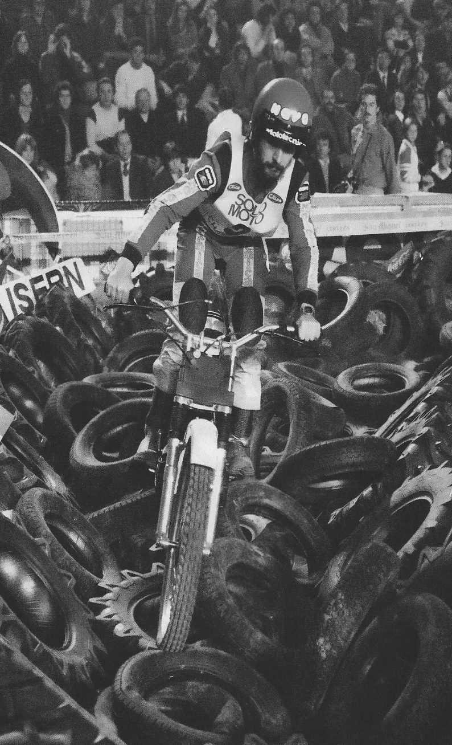
JAUME ALGUERSUARI, PERE PI I JOAN BORDAS with the first winner: JAUME SUBIRÀ
41 EDITIONS

Slide 43
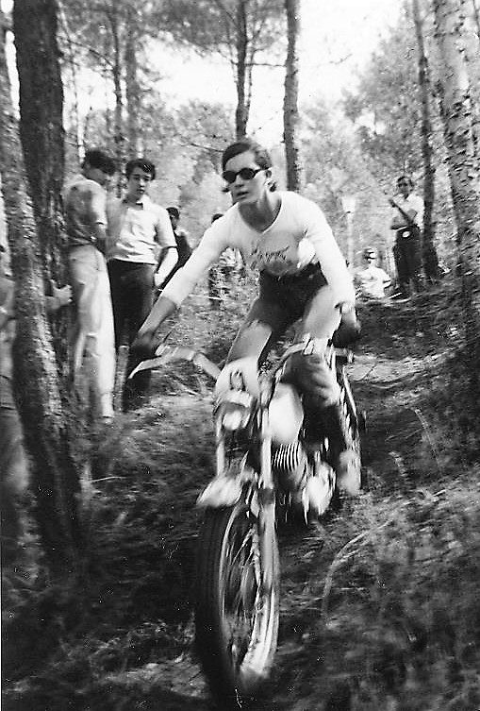
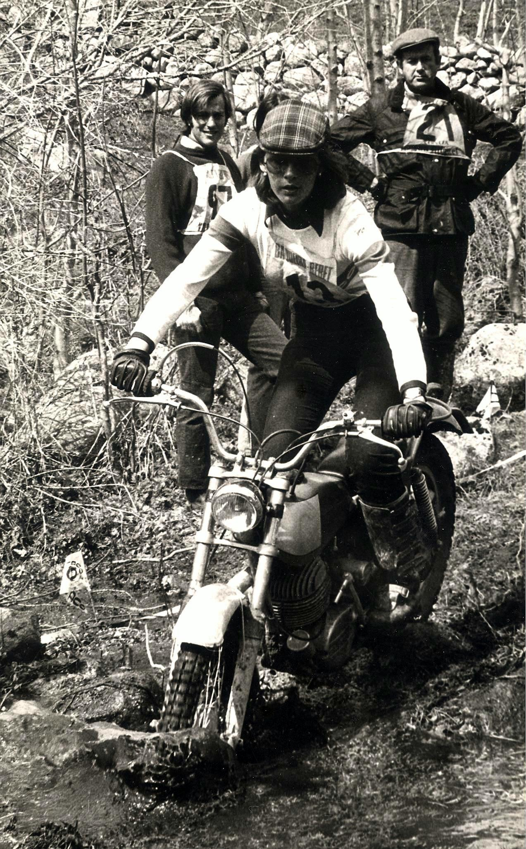
WOMEN TRIAL LEGENDS
Enriqueta Ferran
Carme Forte
Imma Esteve
Montse Jorba
Rosa Perarnau

Slide 45
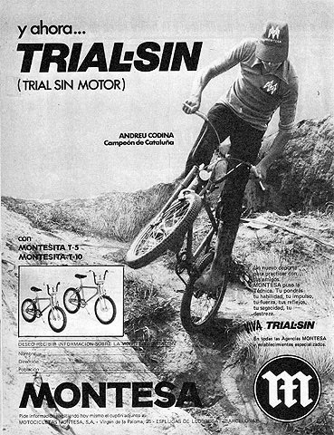
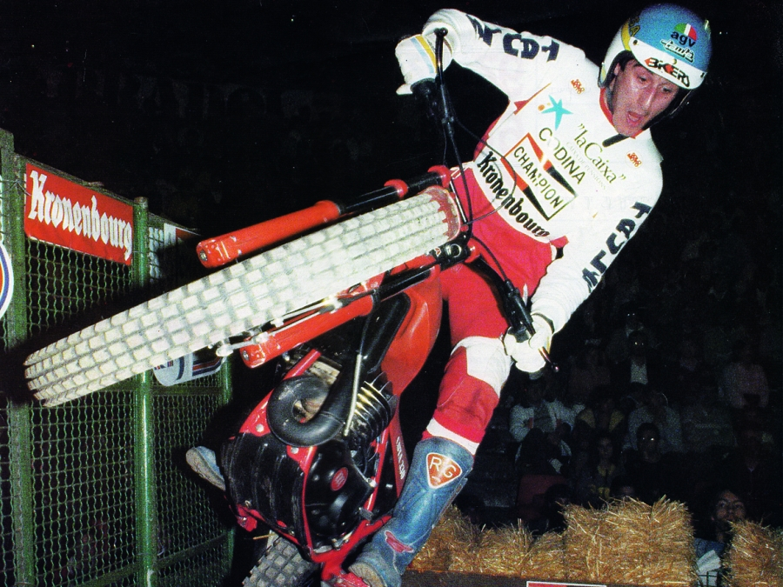
Trialsin jump to trial
Andreu Codina
(European bicycle champion 1982)
Opened a new way for the practise of trial, starting with Bicycle.
Following him:
Jordi Tarres,
Amos Bilbao,
Thierry Girard,
Marc Colomé,
Kenichi Kuroyama,
Joan Pons,
Albert Cabestany,
Takahisa Fujinami,
Toni Bou…….

Slide 47
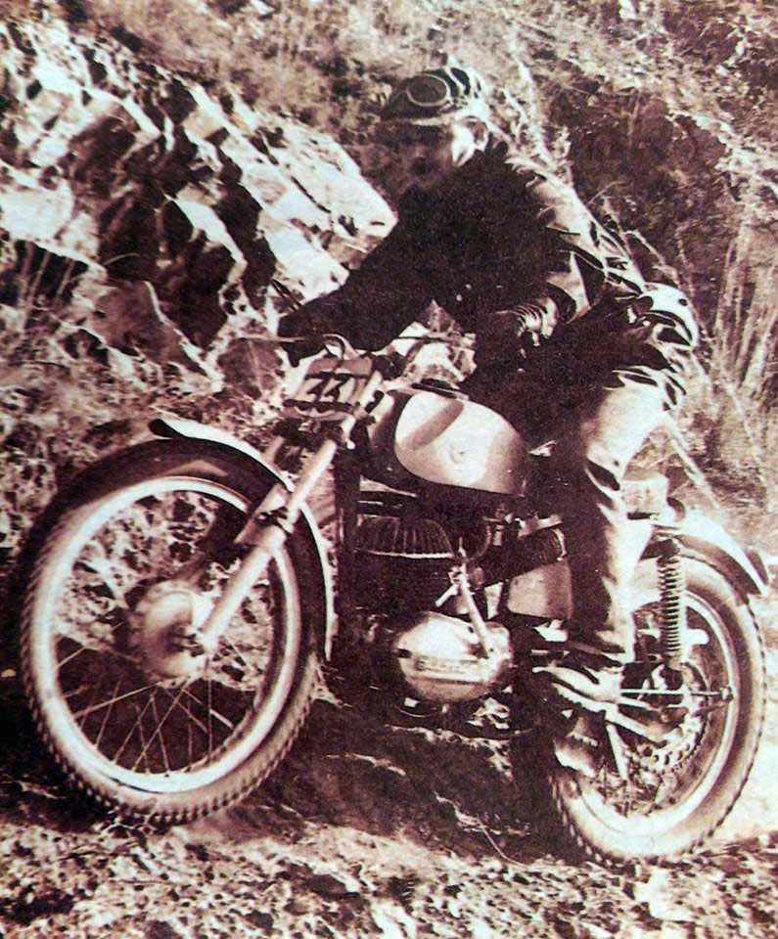
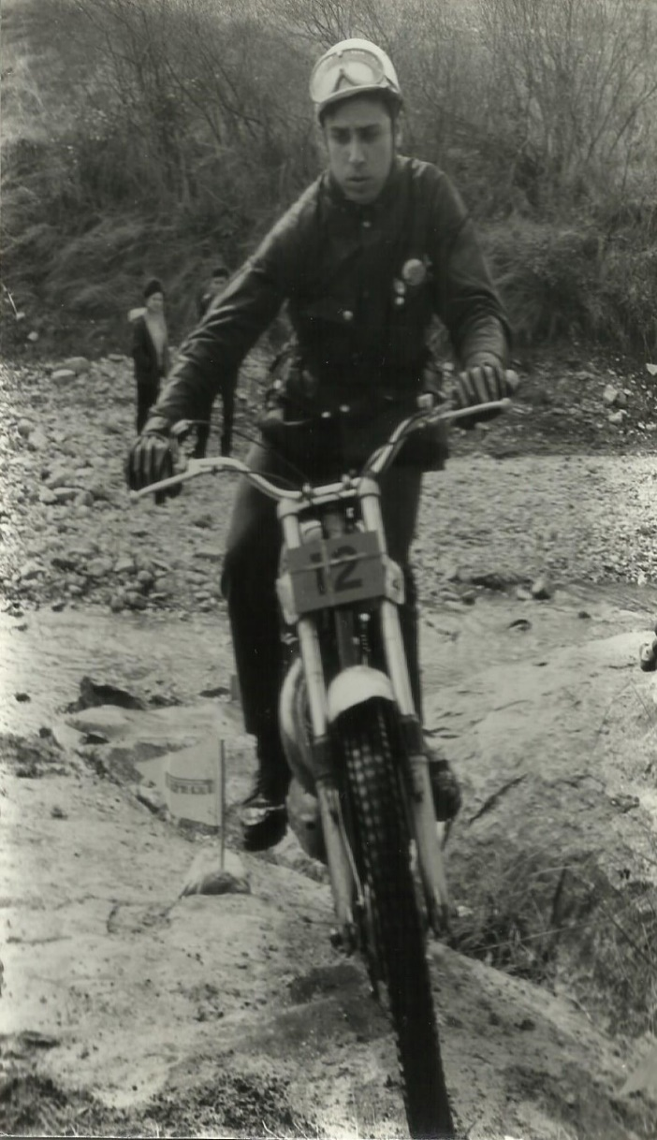
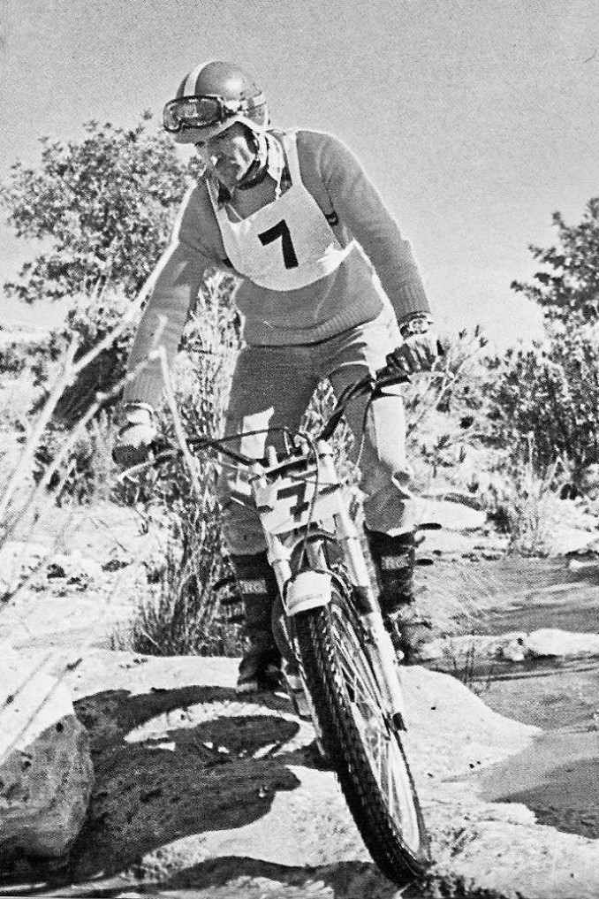
1st Catalunya Trial Champions
CASIMIRO VERDAGUER
1966
PERE TAULE
1968
JOAN SOLER BULTO 1965
ORIOL PUIG BULTO
1967

Slide 49
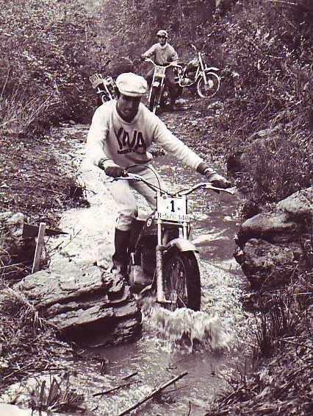
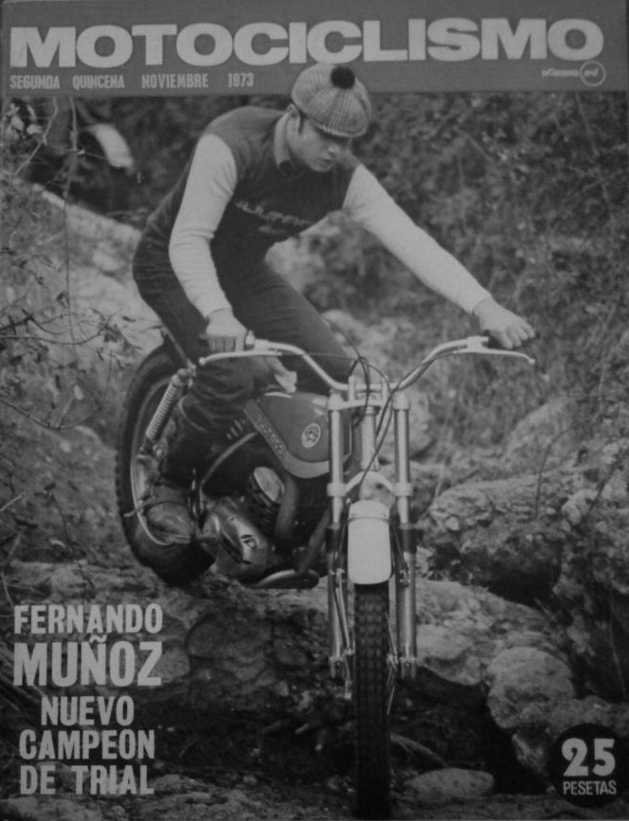
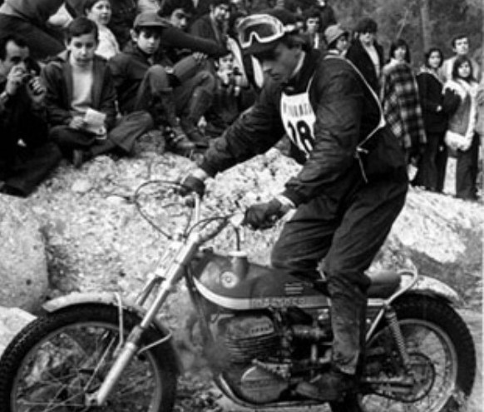
1st Spanish Trial Champions (I)
IGNASI BULT0 (69,70,71 &72)
PERE PI (1968)
FERNANDO MUÑOZ (1973)

Slide 50
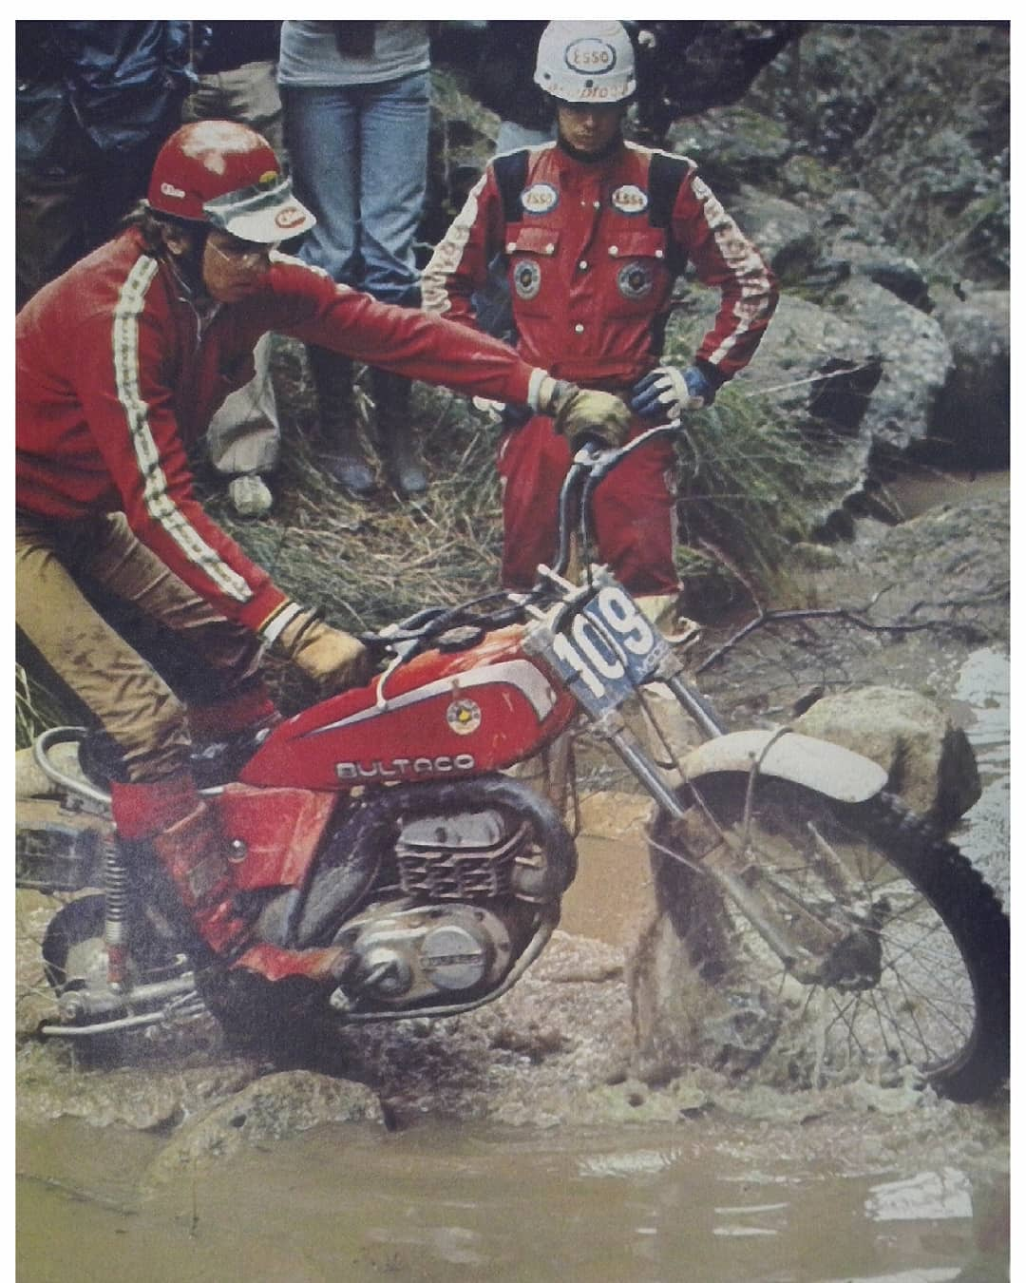


Spanish Trial Champions (II)
GORGOT (78,79,80,81,82&83)
MANEL SOLER (74,75,76&77 )
LLUIS GALLACH (1984 &85)

Slide 51




Spanish Trial Champions (III)

Slide 53




European Trial Champions (I)
MICK ANDREWS 1971-1972
(1969)
Mick Andrews
Martin Lampkin (1973) with Rathmell (1974)
Don Smith with Earles Suspension

Slide 54




European Trial Champions (II)
Mick Andrews (71-72)
Martin Lampkin (1973)
Sammy Miller (68&70)
Malcolm Rathmell (1974)

Slide 56



World Trial Champions (I)
Yrjö Vesterinen (76,77&78)
Martin Lampkin (1975)
Bernie Schreiber (1979)

Slide 57




World Trial Champions (II)
GILLES BURGAT (81)
THIERRY MICHAUD
(85,86 & 88)
ULF KARLSSON (80)
EDDY LEJEUNE(82,83 &84)

Slide 58





WORLD TRIAL CHAMPIONS

Slide 60

THANK YOU VERY MUCH

